Slide 1
এই স্লাইডটি শিক্ষকবৃন্দ তথা কন্টেন্ট ব্যবহারকারীর জন্য।
সম্মানিত মডেল কন্টেন্ট ব্যবহারকারী/ শিক্ষকবৃন্দ এই কন্টেন্টটি পাঠদানের পূর্বে স্লাইড নোটের নির্দেশনাগুলো পড়ে নিলে ভালো হবে। প্রয়োজনে শিক্ষকরা নিজস্ব কৌশল ব্যবহার করতে পারবেন।

Slide 2

পরিচিতি
শিক্ষক পরিচিতি
পাঠ পরিচিতি
উৎপল বিশ্বাস
সিনিয়র সহকারী শিক্ষক (শরীরচর্চা)
লখাইডাংগা মাধ্যমিক বিদ্যালয়
মণিরামপুর, যশোর।
E-mail: utpal96mosiahati@gmail.com
মোবাইল নং- 01713923056
৭ম শ্রেণি
বিষয়ঃ- কৃষি শিক্ষা
৪র্থ অধ্যায়ঃ- কৃষি ও জলবায়ু
পাঠ-১: কৃষি মৌসুম
তারিখঃ ০২/০5/১৫ ইং।

Slide 3
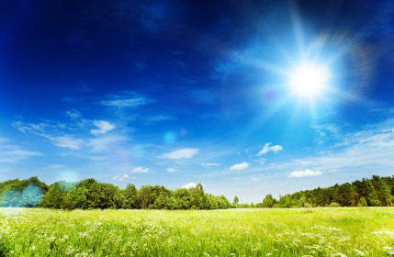
কেমন আছো সবাই?

Slide 4
এসো একটি ভিডিও দেখি
ভিডিওটিতে আবহাওয়া পরিবর্তনের সাথে সাথে গাছের যেমন পরিবর্তন হয়েছে তেমনি ফসলের ক্ষেত্রে কোনো পরিবর্তন হবে কী? যদি হয় তাহলে আমরা তাকে কী বলবো?
Notes:
এই স্লাইডের ভিডিওটি জলবায়ুর পরিবর্তন বোঝাতে ব্যবহার করা হয়েছে।

Slide 5
কৃষি মৌসুম
আজকের পাঠ

Slide 6
শিখনফল
এই পাঠ শেষে শিক্ষার্থীরা….
কৃষি মৌসুম এর ধারণা ব্যাখ্যা করতে পারবে।
বাংলাদেশে কৃষি মৌসুমের প্রকারভেদ করতে পারবে।
রবি ও খরিপ মৌসুমের বৈশিষ্ট্য ব্যাখ্যা করতে পারবে।

Slide 7
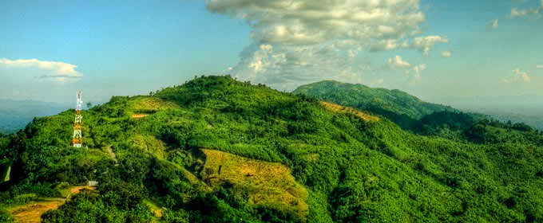
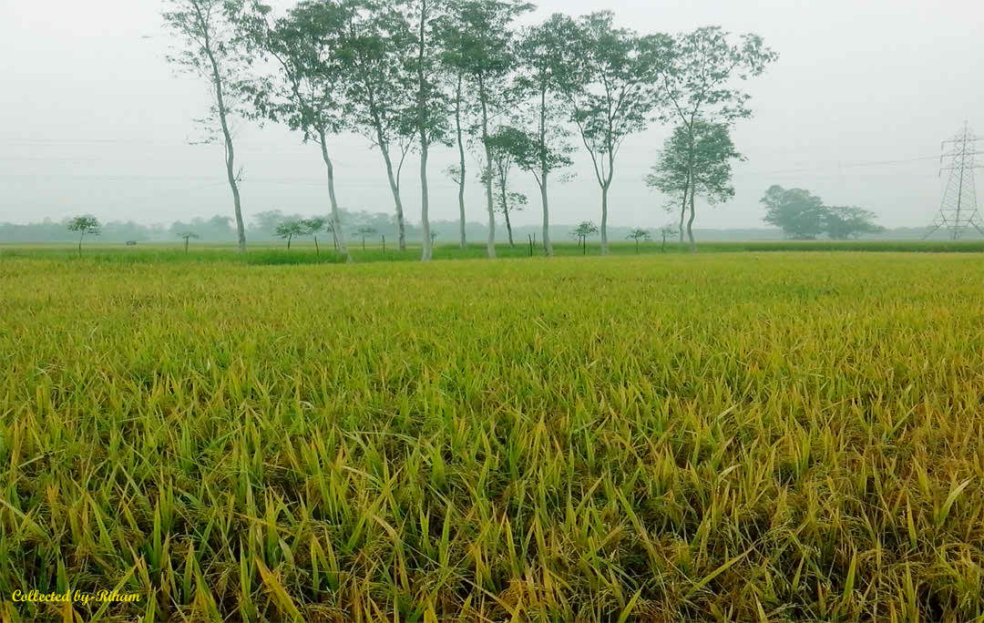
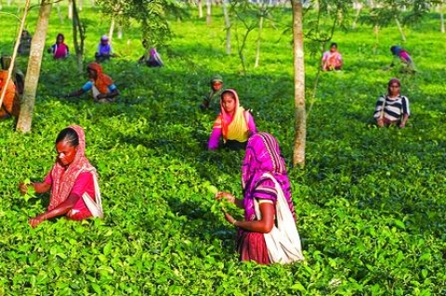
অঞ্চল
ফসল
ধান
পাহাড়ী
চা
Notes:
শিক্ষক শিক্ষার্থীদের পাহাড়ী অঞ্চলে কি মাছ জন্মাতে পারে….প্রশ্ন করবেন। পরে কি জন্মে প্রশ্ন করবেন।

Slide 8
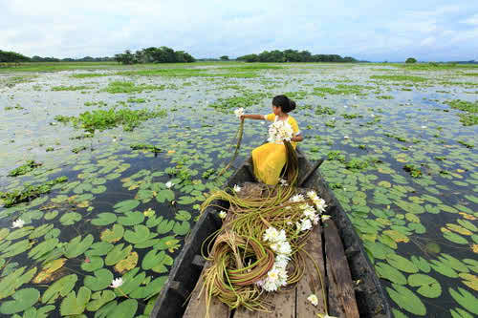
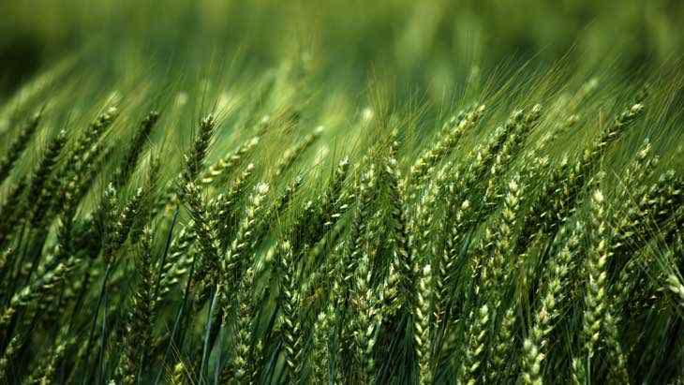
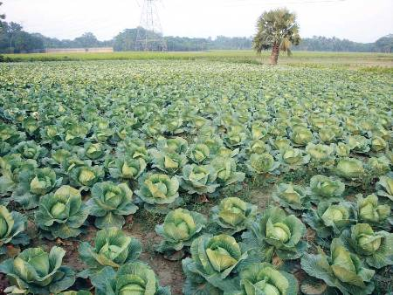
অঞ্চল
ফসল
হাওড়
ফুলকপি
গম
Notes:
শিক্ষক শিক্ষার্থীদের হাওড় অঞ্চলে কি গম জন্মাতে পারে….প্রশ্ন করবেন। পরে কি জন্মে প্রশ্ন করবেন।

Slide 9
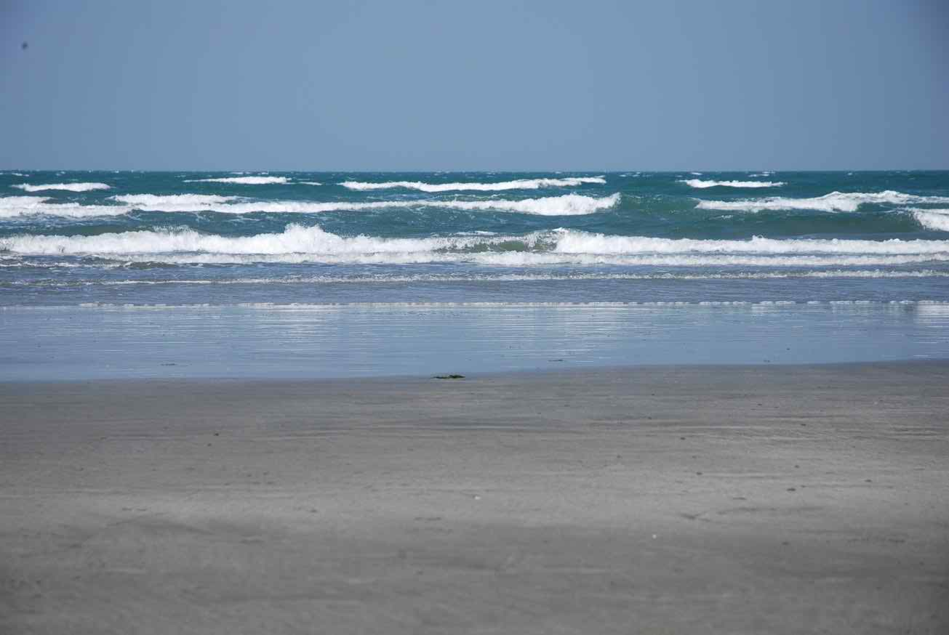
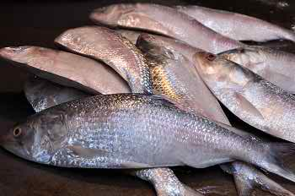
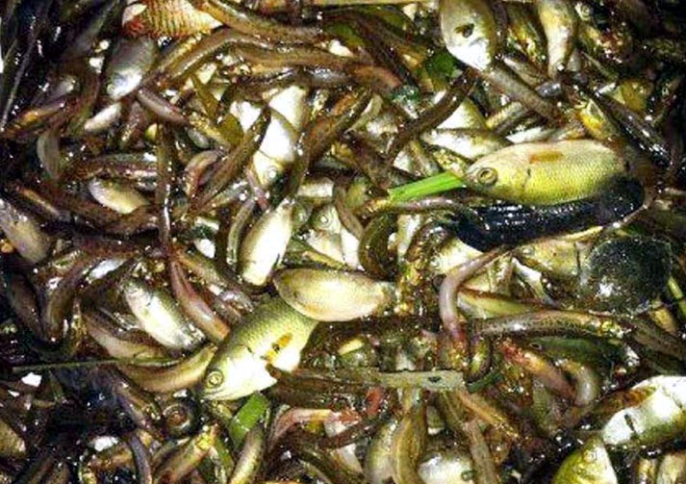
অঞ্চল
ফসল
সমূদ্র
মিঠা পানির মাছ
ইলিশ মাছ
Notes:
শিক্ষক শিক্ষার্থীদের উপকূল অঞ্চলে কি মিঠা পানির মাছ জন্মাতে পারে….প্রশ্ন করবেন। পরে কি জন্মে প্রশ্ন করবেন।

Slide 10


একক কাজ
বাংলাদেশের কৃষিতে প্রভাব বিস্তারকারী আবহাওয়া ও জলবায়ুর উপাদানগুলো লিখ।

Slide 11
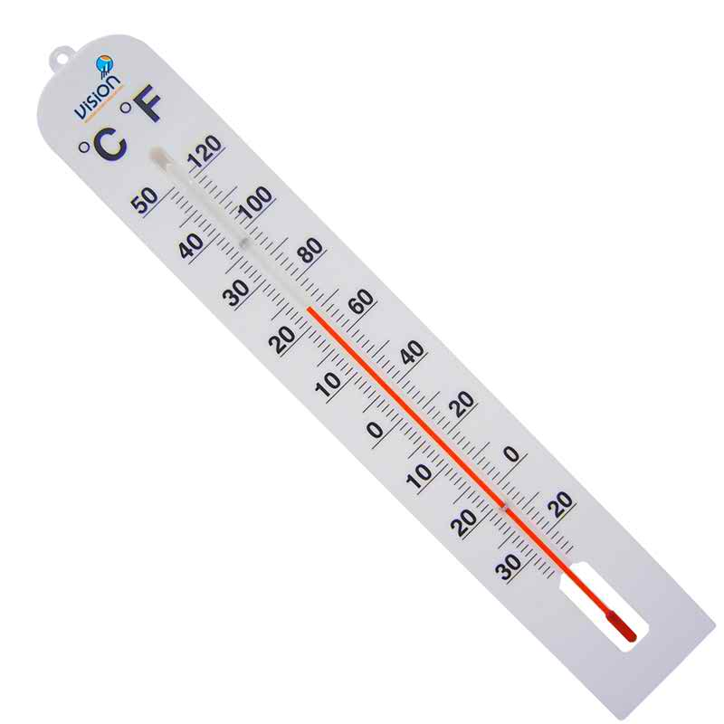
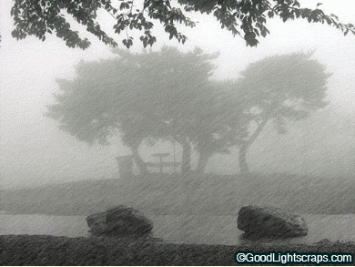

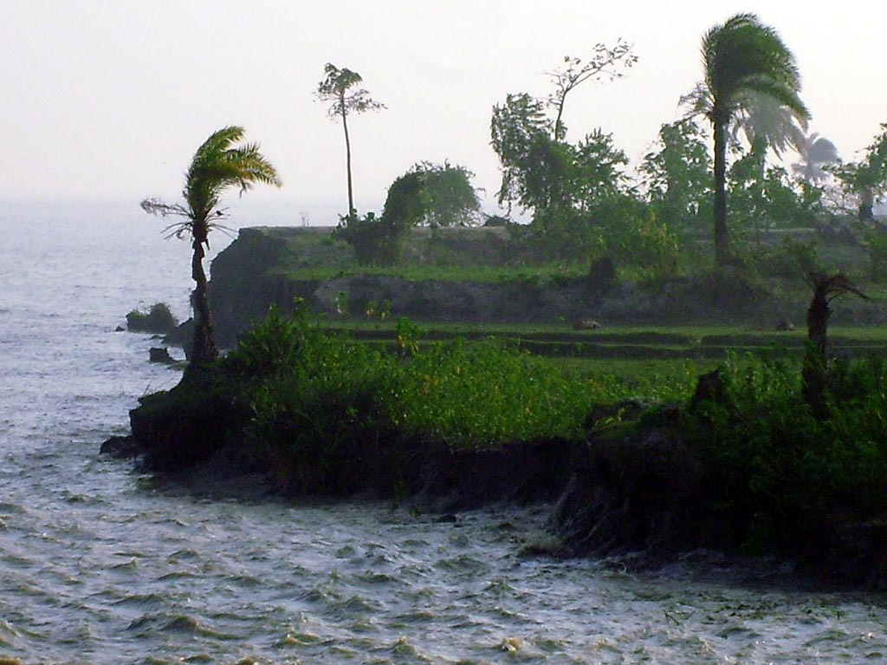
তাপমাত্রা
বৃষ্টিপাত
ফসল উৎপাদনে আবহাওয়া জলবায়ুর
প্রভাব বিস্তারকারী উপাদান
সূর্যালোক
বায়ুপ্রবাহ

Slide 12
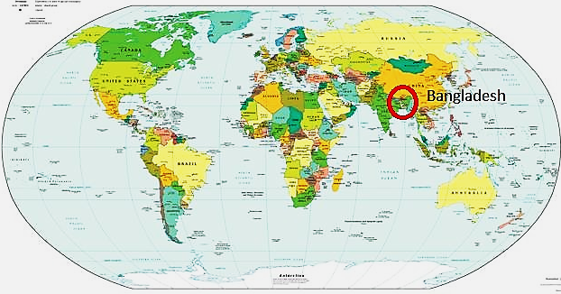
বাংলাদেশের জলবায়ু সমভাবাপন্ন। পরিমিত বৃষ্টিপাত, মধ্যম শীতকাল, আর্দ্র গ্রীষ্মকাল এদেশের জলবায়ুর প্রধান বৈশিষ্ট্য।
Notes:
ম্যাপটি বাংলাদেশের ভৌগলিক অবস্থান বোঝাতে ব্যবহার করা হয়েছে।

Slide 13
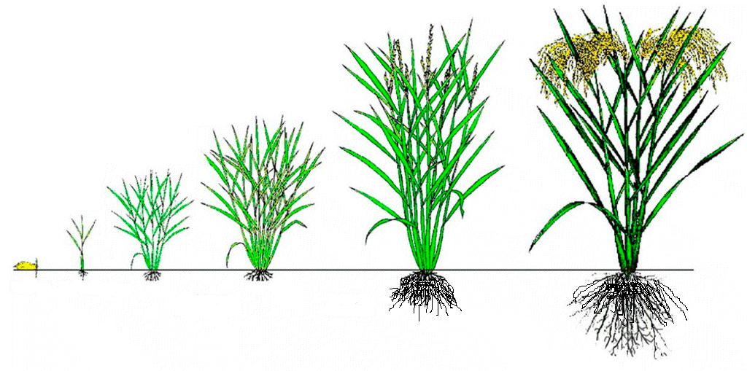
একটি ফসল বীজ বপন থেকে শুরু করে তার শারীরিক বৃদ্ধি ও ফুল-ফল উৎপাদনের জন্য যে সময় নেয় তাকে ঐ ফসলের মৌসুম বলে।

Slide 14
ফসল উৎপাদনের জন্য সারা বছরকে প্রধানত দুটি মৌসুমে ভাগ করা হয়েছে।
কৃষি মৌসুম
রবি
খরিপ
খরিপ-১
খরিপ-২

Slide 15
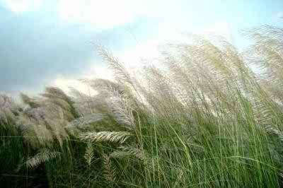
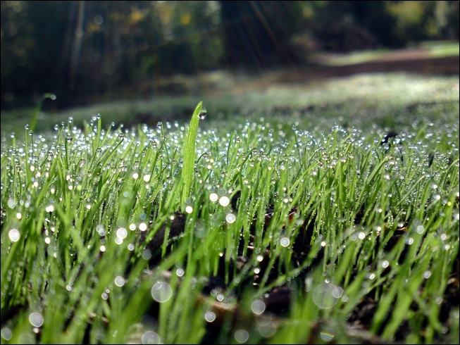
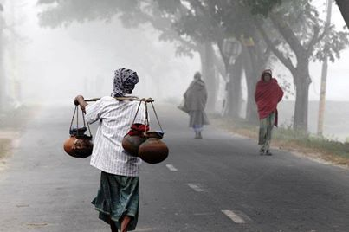
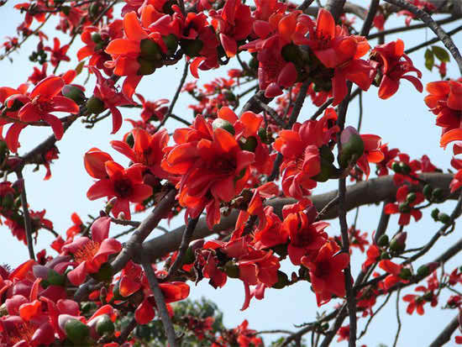
আশ্বিন থেকে ফাল্গুন মাস পর্যন্ত সময়কে রবি মৌসুম বলে।

Slide 16
রবি মৌসুম
বৃষ্টিপাত খুবই কম হয়।
বায়ুর আর্দ্রতা কম থাকে।
তাপমাত্রা কম থাকে।

Slide 17
খরিপ
আষাঢ়
খরিপ -১ ( গ্রীষ্মকাল )
জ্যৈষ্ঠ
বৈশাখ
খরিপ - ২ ( বর্ষাকাল )
শ্রাবণ
জুন
জুলাই
মে
চৈত্র
এপ্রিল
আগষ্ট
ভাদ্র
কৃষি মৌসুম
সেপ্টেম্বর
মার্চ
ফাল্গুন
ফেব্রুয়ারী
অক্টোবর
আশ্বিন
জানুয়ারী
নভেম্বর
মাঘ
ডিসেম্বর
কার্ত্তিক
অগ্রহায়ন
রবি
পৌষ

Slide 18
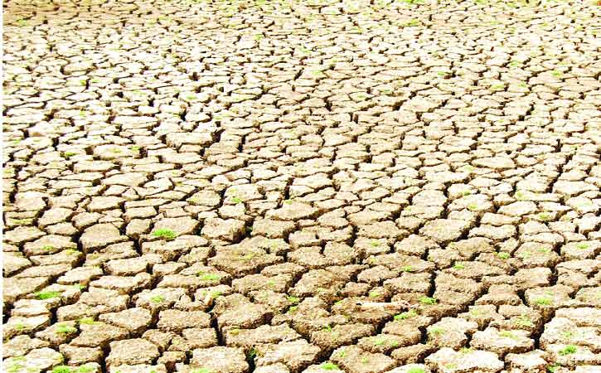
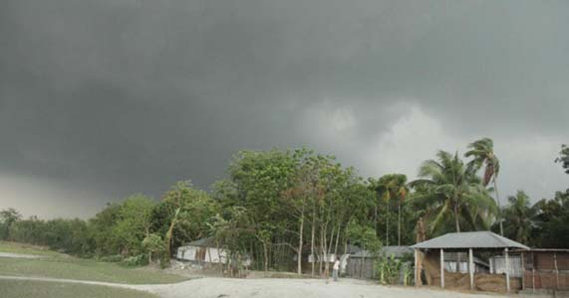
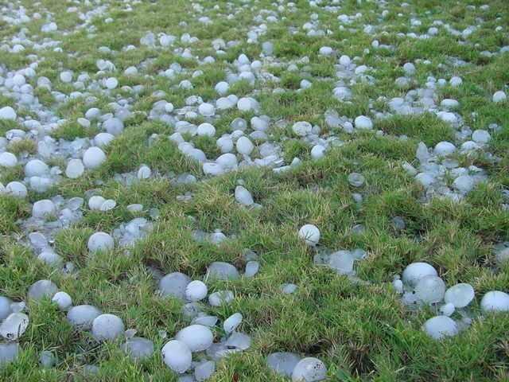
খরিপ-১ বা গ্রীষ্মকাল
চৈত্র থেকে জ্যৈষ্ঠ মাস পর্যন্ত সময়কে খরিপ-১ মৌসুম বা গ্রীষ্মকাল বলা হয়। এ সময় তাপমাত্রা বেশি থাকে, মাঝে মাঝে ঝড়বৃষ্টি ও শিলাবৃষ্টি হয়।

Slide 19
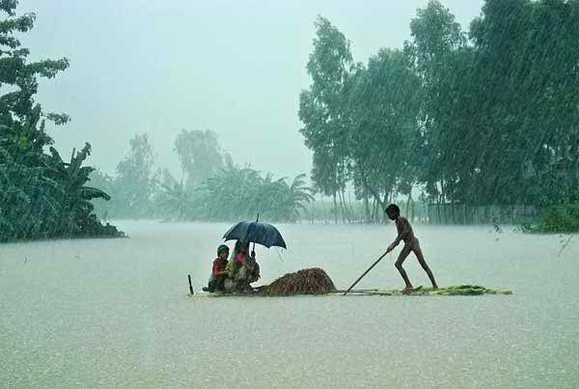
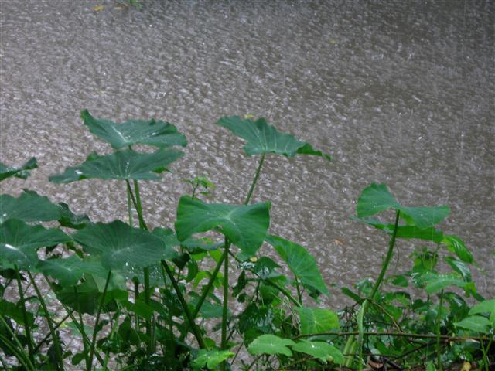
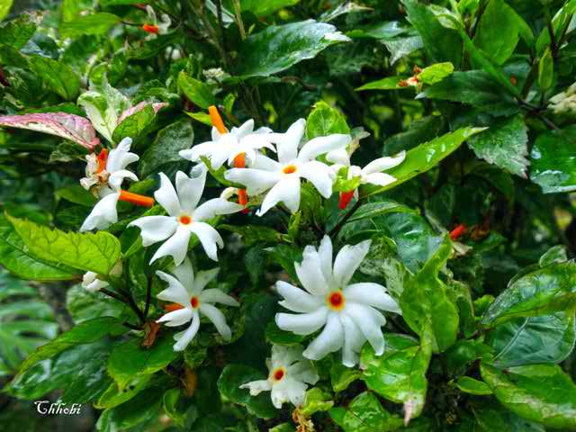
খরিপ-২ বা বর্ষাকাল
আষাঢ় থেকে ভাদ্র মাস পর্যন্ত সময়কে খরিপ-২ মৌসুম বা বর্ষাকাল বলা হয়। এ সময় প্রচুর বৃষ্টিপাত হয়, বাতাসে আর্দ্রতা বেশি থাকে ও তাপমাত্রা মাঝারি মাত্রার হয়।

Slide 20

দলীয় কাজ
রবি মৌসুম ও খরিপ মৌসুমকে তুমি কীভাবে সনাক্ত করবে?

Slide 21
মূল্যায়ন
আবহাওয়া ও জলবায়ুর উপাদানগুলো কী কী?
বাংলাদেশের জলবায়ুর প্রধান বৈশিষ্ট্যগুলো কী কী?
আশ্বিন থেকে ফাল্গুন মাস পর্যন্ত সময়কে কোন মৌসুম বলে?
মার্চ থেকে মে মাস পর্যন্ত কোন মৌসুম?
বাতাসে আদ্রতা বেশি থাকে কোন মৌসুমে?
গ্রীষ্মকাল ও বর্ষাকাল কোন মৌসুমের অর্ন্তগত?

Slide 22
বাড়ির কাজ
তোমার এলাকায় ফসল উৎপাদনে রবি ও খরিপ মৌসুমে কী কী ফসল উৎপাদন করা সম্ভব তার একটি তালিকা তৈরী করে আনবে।

Slide 23

ধন্যবাদ...ভালো থেকো সবাই..

